Slide 1

Analyse γ+jet sur des données enregistrées à CMS aupres du LHC
par Maxime Giraud
Thèse encadrée par : Viola Sordini et Roberto Chierici
1

Slide 2
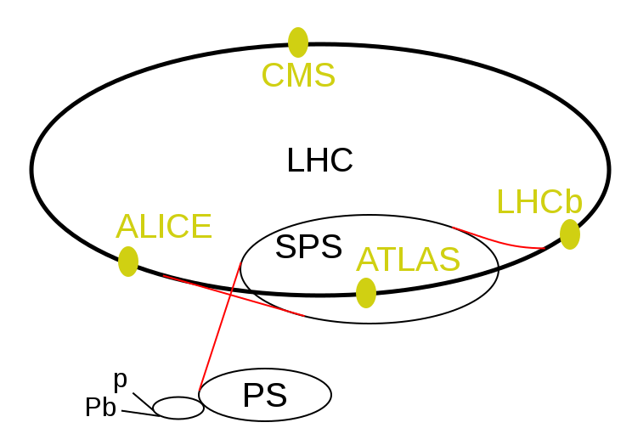
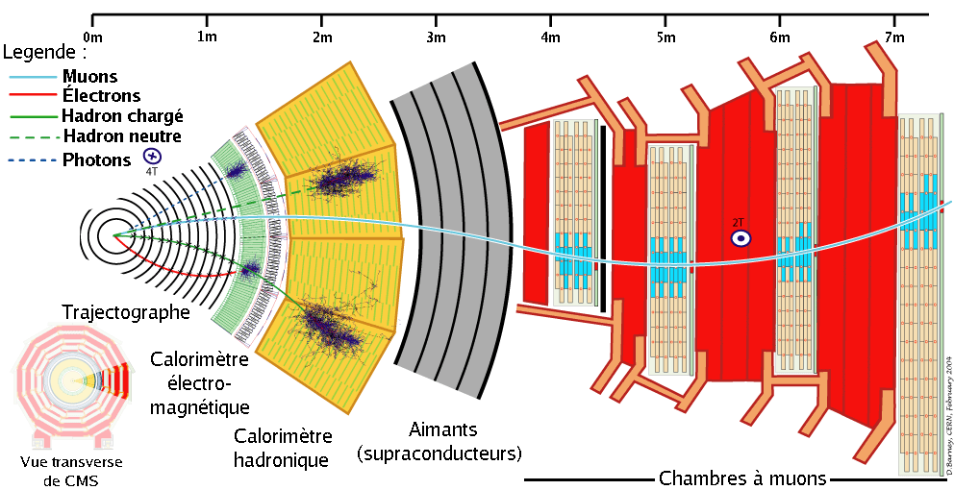
LHC et CMS
LHC au CERN, le + puissant accélérateur au monde
Collisions proton-proton à 13 TeV, d’énergie de centre de masse, depuis 2015
CMS détecteur généraliste construit pour la physique du modèle standard et au delà

Slide 3
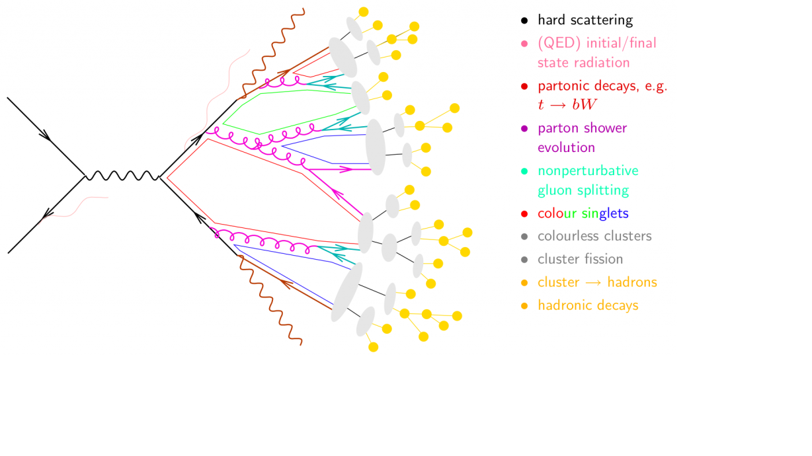
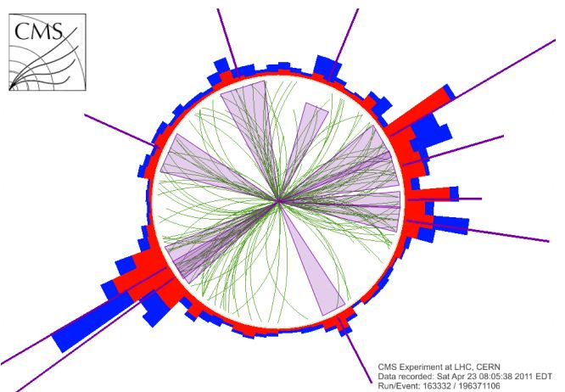
Collisions proton-proton au LHC
Aux énergies du LHC ( =13 TeV ) sont sondés les constituants des protons (quarks et gluons).
Les jets sont la manifestation expérimentale des quarks et des gluons
3
3

Slide 4
Physique des jets
Intérêt double de la physique des jets au LHC :
Intrinsèque :
  Les jets hadroniques sont des phénomènes incontournables pour sonder la QCD
Les jets sont utilisés dans la plupart des analyses physiques
  Mesures des paramètres du modèle standard (par exemple masse du top)
  Recherche de nouvelle physique au-delà du modèle standard (résonance en di-jet)
Les jets sont des objets complexes
Beaucoup d’activité au LHC pour connaître leur énergie
Des analyses de données dédiées permettent d’extraire des constantes de calibrations utilisées ensuite par toute la collaboration CMS

Slide 5
Projet de thèse
Deux volets :
  Analyse d’évènements γ+jet pour la calibration en énergie des jets
  Mesure de la section efficace de production γ+(b/c)jet en fonction de p_{T}(γ) à 13 TeV

Slide 6
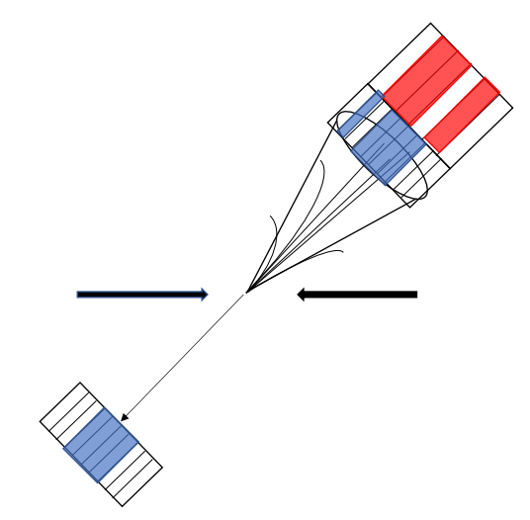
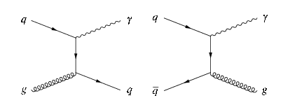
  Analyse d’évènements γ+jet pour la calibration en énergie des jets
Jet
Les évènements γ+jet permettent d’évaluer l’énergie des jets
Énergie totale dans le plan transverse est nulle, le photon équilibre le jet
Le p_{T} du photon, mesuré précisément (σ_{pT} ~1%), est une mesure du p_{T} du jet (σ_{pT} ~10%)
Bruit de fond (dijet avec un jet riche en photons, par exemple des pions neutres)
  Ressemblent à des évènements γ+jet en sortie du détecteur
Important bien identifier les photons pour distinguer signal du bruit de fond
p
p
γ

Slide 7
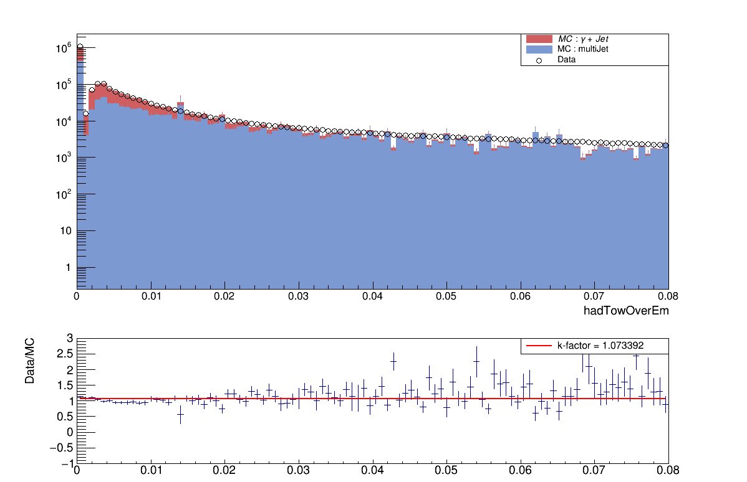
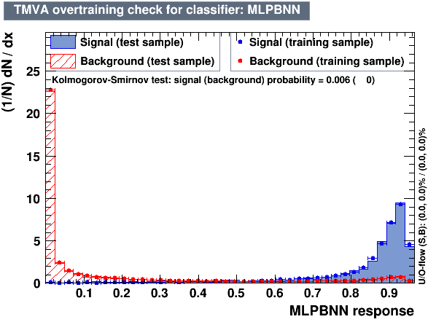
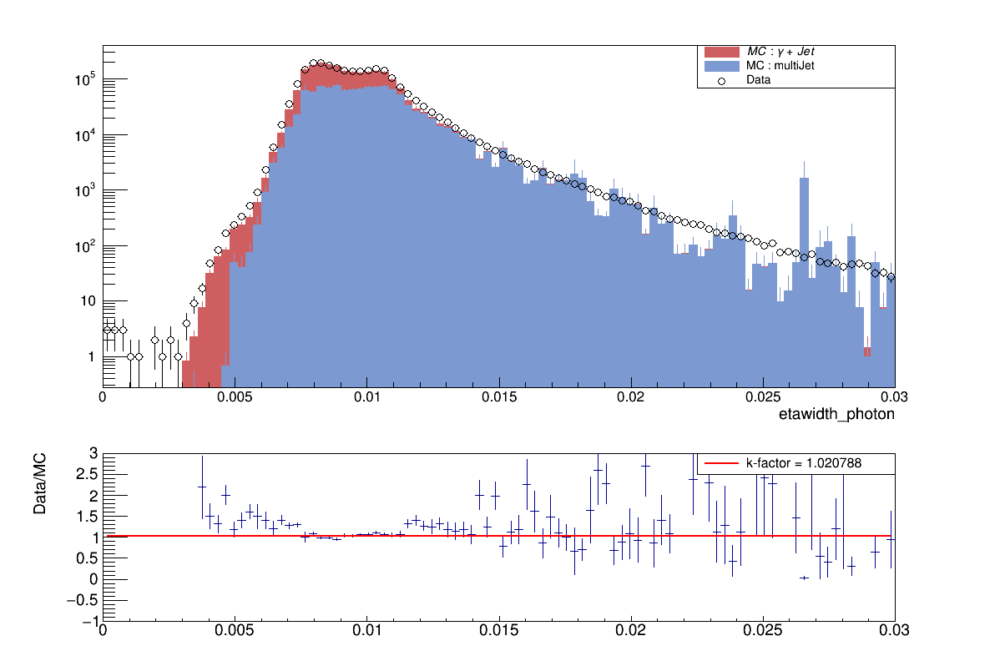
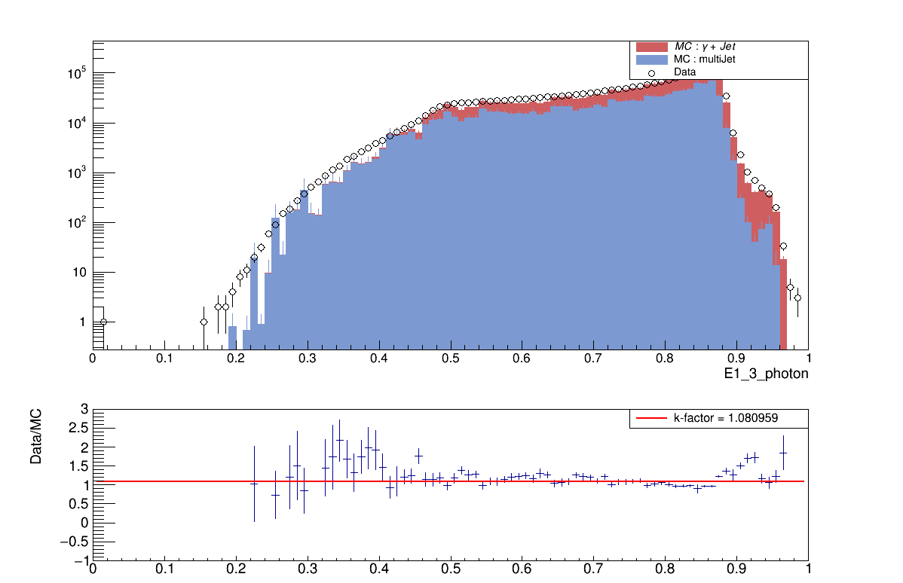
Identification des photons
Données du Run2 de CMS, une multitude de variables permettent de caractériser différents aspects des photons :
  isolation, forme, cinématique, etc.
Des méthodes d’analyse multivariées (MVA) pour classifier ces évènements, en utilisant simulations et données
Training
Travail présenté dans une réunion CMS au CERN

Slide 8
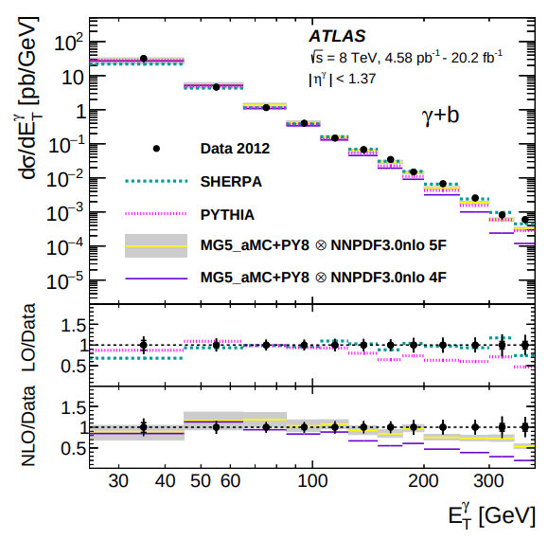
Mesure de la section efficace de production
  La mesure de section efficace de production γ+(b/c)jet en fonction du p_{T} à 13 TeV
  Compréhension de la QCD et de la structure interne du proton
  Analyse déjà réalisée à ATLAS, pour CMS la saveur des jets n’a pas encore été prise en compte dans l’analyse
Phys. Lett. B 776 (2018) 295
b
b

Slide 9
Contexte de la thèse
Le groupe CMS de l’IPNL est responsable de l’analyse γ+jet pour la calibration des jets
La MVA que j’ai développée durant mon stage de M2 va être utilisée dans cette analyse
La mesure de section efficace de production d’évènements γ+(b/c)jet vient juste de commencer au sein de CMS (portée par le groupe de Lyon)

Slide 10
Sujet me passionnant tant par le défi d’une meilleure compréhension de la QCD que par les méthodes de travail utilisées
Merci de votre attention

